Slide 1

人教2019 A版 选择性必修 一
第二章 直线和圆的方程
2.5.1直线与圆的位置关系

Slide 2
学习目标
1.能根据给定直线、圆的方程,判断直线与圆的位置关系.(逻辑推理)
2.能用直线和圆的方程解决一些简单的数学问题与实际问题.(数学建模)

Slide 3

情景导学
“海上生明月，天涯共此时。”，表达了诗人望月怀人的深厚情谊。在海天交于一线的天际,一轮明月慢慢升起,先是探出半个圆圆的小脑袋,然后冉冉上升,和天际线相连,再跃出海面,越来越高,展现着迷人的风采.
这个过程中,月亮看作一个圆,海天交线看作一条直线,月出的过程中也体现了直线与圆的三种位置关系:相交、相切和相离.

Slide 4
问题思考
在平面几何中，我们研究过直线与圆这两类图形的位置关系，前面我们学习了直线的方程，圆的方程，已经用方程研究两条直线的位置关系，下面我们未必用方程研究两条直线位置关系的方法，利用直线和圆的方程通过定量计算研究直线与圆的位置关系。

Slide 5
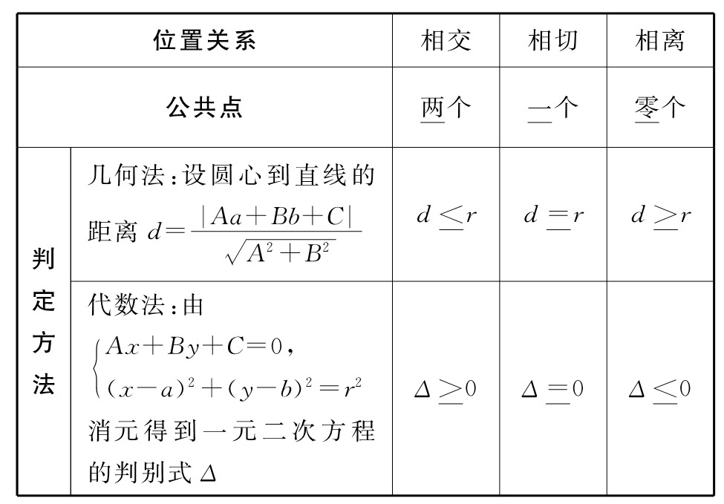
探究新知
直线与圆的位置关系的判断方法
直线Ax+By+C=0(A,B不同时为0)与圆(x-a)²+(y-b)²=r²(r>0)的位置关系及判断
点睛：几何法更为简洁和常用.

Slide 6
小试牛刀
1.直线3x+4y=5与圆x²+y²=16的位置关系是( )
A.相交 B.相切
C.相离 D.相切或相交
答案:A

Slide 7
典例解析
例1 已知直线方程mx-y-m-1=0,圆的方程x²+y²-4x-2y+1=0.
当m为何值时,直线与圆
(1)有两个公共点;
(2)只有一个公共点;
(3)没有公共点?
思路分析:可联立方程组,由方程组解的个数判断,也可求出圆心到直线的距离,通过与半径比较大小判断.

Slide 8
解:(方法1)将直线mx-y-m-1=0代入圆的方程,化简、整理,
得(1+m²)x²-2(m²+2m+2)x+m²+4m+4=0.

Slide 9
归纳总结
直线与圆的位置关系的判断方法
直线与圆的位置关系反映在三个方面:
一是点到直线的距离与半径大小的关系;
二是直线与圆的公共点的个数;
三是两方程组成的方程组解的个数.
因此,若给出图形,可根据公共点的个数判断;若给出直线与圆的方程,可选择用几何法或代数法,几何法计算量小,代数法可一同求出交点.解题时可根据条件作出恰当的选择.

Slide 10
典例解析
例2 过点A(4,-3)作圆C:(x-3)²+(y-1)²=1的切线,求此切线的方程.
思路分析:利用圆心到切线的距离等于圆的半径求出切线斜率,
进而求出切线方程.
解:因为(4-3)²+(-3-1)²=17>1,所以点A在圆外.
(1)若所求切线的斜率存在,设切线斜率为k,
则切线方程为y+3=k(x-4).
因为圆心C(3,1)到切线的距离等于半径,半径为1,

Slide 11
(2)若直线斜率不存在,
圆心C(3,1)到直线x=4的距离也为1,
这时直线与圆也相切,所以另一条切线方程是x=4.
综上,所求切线方程为15x+8y-36=0或x=4.

Slide 12
变式探究 过点Q(3,0)作圆x²+y²=4的切线,求此切线方程.

Slide 13
归纳总结
切线方程的求法
1.求过圆上一点P(x₀,y₀)的圆的切线方程:先求切点与圆心连线的斜率k,则由垂直关系,切线斜率为- ,由点斜式方程可求得切线方程.若k=0或斜率不存在,则由图形可直接得切线方程为y=b或x=a.
2.求过圆外一点P(x₀,y₀)的圆的切线时,常用几何方法求解
设切线方程为y-y₀=k(x-x₀),即kx-y-kx₀+y₀=0,由圆心到直线的距离等于半径,可求得k,进而切线方程即可求出.但要注意,此时的切线有两条,若求出的k值只有一个时,则另一条切线的斜率一定不存在,可通过数形结合求出.

Slide 14
典例解析
例3 求直线l:3x+y-6=0被圆C:x²+y²-2y-4=0截得的弦长.
思路分析:解法一求出直线与圆的交点坐标,解法二利用弦长公式,解法三利用几何法作出直角三角形,三种解法都可求得弦长.

Slide 17
归纳总结
求直线与圆相交时弦长的两种方法
(1)几何法:如图①,直线l与圆C交于A,B两点,设弦心距为d,圆的半

Slide 18
跟踪训练
跟踪训练1 已知直线l经过直线2x-y-3=0和4x-3y-5=0的交点,且与直线x+y-2=0垂直.
(1)求直线l的方程;
(2)若圆C的圆心为点(3,0),直线l被该圆所截得的弦长为2 ,求圆C的标准方程.

Slide 19
∴两直线交点为(2,1).
设直线l的斜率为k₁,∵l与x+y-2=0垂直,
∴k₁=1,
∵l过点(2,1),∴l的方程为y-1=x-2,即x-y-1=0;

Slide 20
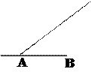
典例解析

Slide 21
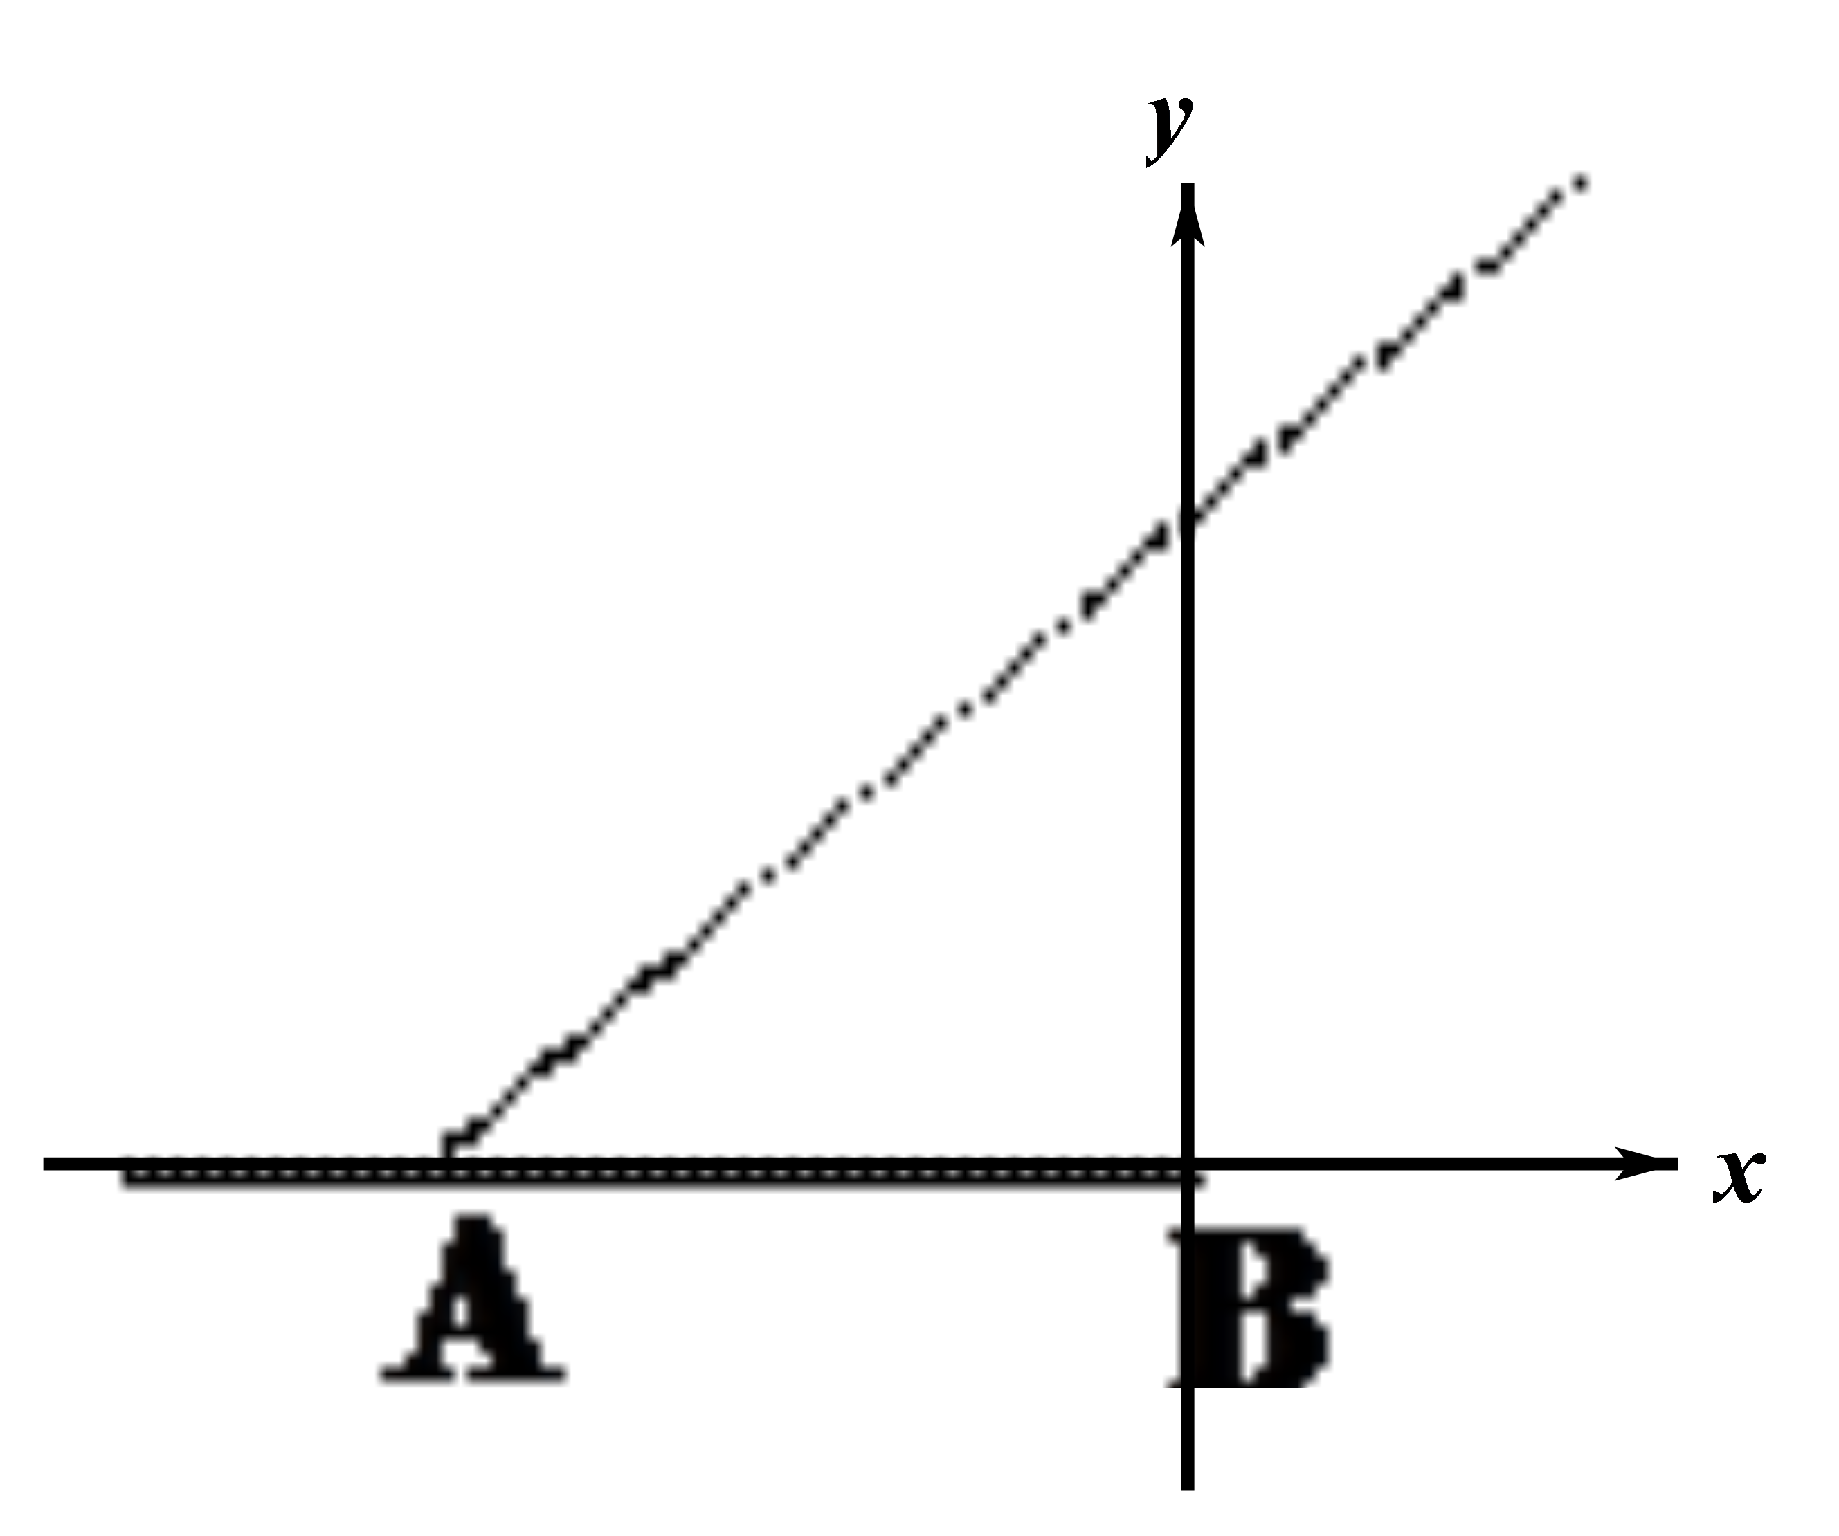

Slide 22
当堂检测
1.直线3x+4y+12=0与圆(x-1)²+(y+1)²=9的位置关系是( )
A.过圆心 B.相切
C.相离 D.相交但不过圆心
答案:D

Slide 23
2.若直线x+y+m=0与圆x²+y²=m相切,则m的值是( )
答案:B
3.经过点M(2,1)作圆x²+y²=5的切线,则切线的方程为 .
答案:2x+y-5=0

Slide 24
4.直线y=x+1与圆x²+y²+2y-3=0交于A,B两点,则|AB|= .

Slide 25

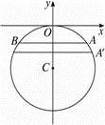

Slide 26
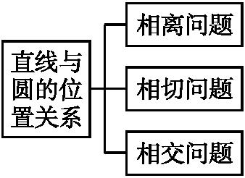
课堂小结

Slide 27

人教B版必修第三册

